Slide 1
การสร้างสภาพแวดล้อมด้วย Docker Containers สำหรับ ใช้พัฒนา (Dev Environment), ใช้ทดสอบ (Test/Staging Environment), ใช้งานจริง(Production Environment)
จัดเตรียมโดย ผศ.ดร. ทรงศักดิ์ รองวิริยะพานิช

Slide 2
ความสำคัญของ Docker สำหรับ Software Engineer / Developer
การสร้าง Docker Containers สำหรับใช้เป็นสภาพแวดล้อม (Environments / Infrastructure) สำหรับการพัฒนาซอฟต์แวร์ (Development Env) สำหรับทดสอบซอฟต์แวร์ (Staging Env) และ สำหรับรันซอฟต์แวร์เพื่อให้บริการจริง (Production Env)
Docker Container: Docker has been giving solutions for simplifying the containerization, management, and isolation of an application’s workloads.
Infrastructure as Code (Docker Compose) : can assist in the development of modern multi-container applications and their deployment.

Slide 3
Dev Environment (Development Environment)
เป้าหมาย: สำหรับให้นักพัฒนา (Developer) เขียนโค้ด
ลักษณะการทำงาน: รันบนเครื่องคอมพิวเตอร์ของนักพัฒนาเองหรือเซิร์ฟเวอร์จำลองส่วนตัว
ข้อมูล: ใช้ข้อมูลจำลอง (Mock Data) หรือข้อมูลทดสอบขนาดเล็ก
ความปลอดภัย: ต่ำ เพราะเน้นความสะดวกในการแก้ไขโค้ดและทดสอบเบื้องต้น ถ้าระบบพังก็ไม่มีผลกระทบกับใคร
Staging Environment (Pre-Production)
เป้าหมาย: สำหรับทดสอบระบบรอบสุดท้ายให้เหมือนของจริงที่สุดก่อนเปิดใช้งาน
ลักษณะการทำงาน: จำลองโครงสร้างและระบบทุกอย่างให้ถอดแบบมาจาก Production
ข้อมูล: มักใช้ข้อมูลจำลองที่ใกล้เคียงความจริง หรือข้อมูลสำรอง (Backup) ชุดเก่า
ความปลอดภัย: ใช้ทดสอบระบบร่วมกับทีม QA (Quality Assurance) และให้ลูกค้าหรือ Product Owner ตรวจสอบความถูกต้อง (UAT)
Production Environment (Prod)
เป้าหมาย: ระบบจริงที่ให้ผู้ใช้งานจริง (End-User) เข้ามาใช้งาน
ลักษณะการทำงาน: อยู่บนเซิร์ฟเวอร์จริงหรือ Cloud จริงที่มีความเสถียรและรองรับผู้ใช้จำนวนมาก
ข้อมูล: เป็นข้อมูลจริง (Real Data) และมีการทำสำรองข้อมูล (Backup) สม่ำเสมอ
ความปลอดภัย: สูงที่สุด ห้ามเกิดข้อผิดพลาด และห้ามแก้ไขโค้ดโดยตรงบนนี้โดยไม่มีการทดสอบก่อน

Slide 4
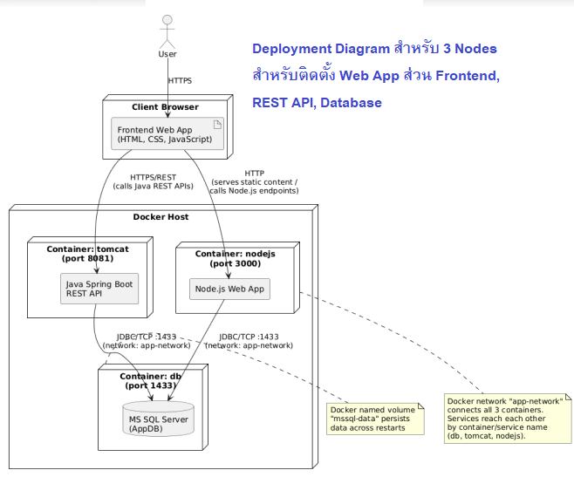
UML Deployment Diagram แสดง Environment สำหรับติดตั้ง Web App

Slide 5
ขั้นตอนการติดตั้ง Docker และ Containers สำหรับวิชา CS264/CS261
ต้องลง Docker Desktop ให้สำเร็จก่อน
รันคำสั่ง “docker network create mynetwork1” เพื่อทำการสร้าง Docker Network ขึ้นก่อนสำหรับให้ Containers เชื่อมต่อกัน
จากนั้นติดตั้ง Containers 3 ตัวคือ
MS SQL Server Container
Tomcat Web Server Container
Node.js Server Container
นำ Docker File มา Build สร้าง Docker Images ก่อน
นำ Docker Image มารันสร้าง Docker Containers

Slide 6
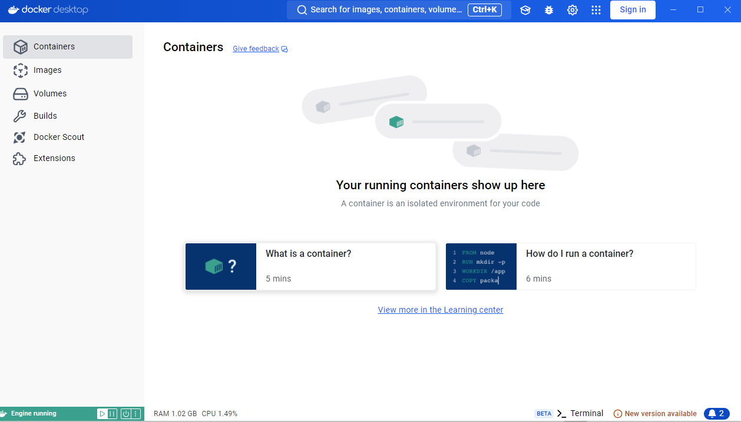

Slide 7

ขั้นตอนการลง Docker Desktop ให้สำเร็จ
Download Docker Desktop Installer แล้วทำการติดตั้ง Docker Desktop ก่อนตามคู่มือใน Web : https://docs.docker.com/desktop/install/windows-install
รัน cmd เช็ค docker --version หลังติดตั้ง
เรียกและเช็ค services บน windows ว่า docker desktop service รันอยู่หรือไม่
จากนั้นที่ cmd รันคำสั่ง “docker network create mynetwork1” เพื่อสร้าง network สำหรับให้ Containers เชื่อมต่อกัน

Slide 8

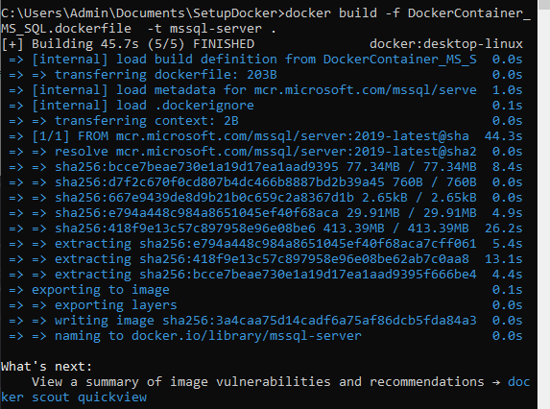

รัน docker desktop ที่ติดตั้งเสร็จ จากนั้นรันคำสั่ง “docker network create mynetwork1” เพื่อสร้าง Network สำหรับเชื่อม Docker Containers ต่างๆที่จะสร้าง
ให้ทำการสร้าง DockerContainer_MS_SQL.dockerfile ที่มี code ต่อไปนี้
(สร้างแล้วอยู่ใน folderที่ส่งให้) FROM mcr.microsoft.com/mssql/server:2019-latest
ENV ACCEPT_EULA=Y
# ENV SA_PASSWORD=YourStrong@Passw0rd
ENV MSSQL_PID=Express
EXPOSE 1433
เข้า path folder ที่ส่งให้ รันคำสั่ง “docker build -f DockerContainer_MS_SQL.dockerfile -t my-mssql-image .” เพื่อสร้าง Docker Image (ใน pathที่สร้างไฟล์ใน folder)
รัน Docker Image ที่สร้างเพื่อ start SQL DB Server Container ด้วยคำสั่ง “docker run -d --name sql-server --network mynetwork1 -e "ACCEPT_EULA=Y" -e "SA_PASSWORD=YourStrong@Passw0rd" -p 1433:1433 -m 4g my-mssql-image”

Slide 9
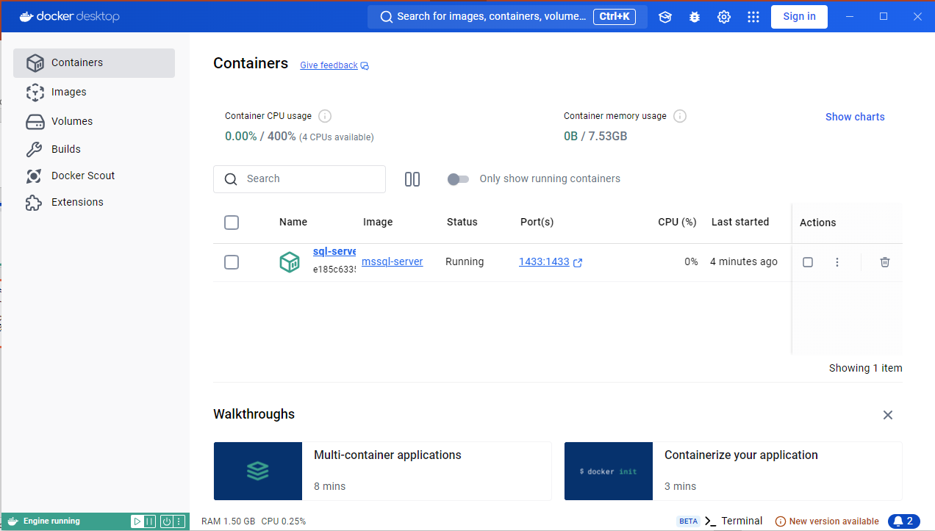
ผลหลังจากรันคำสั่งต่างๆเพื่อสร้าง SQL Server Container ดูจาก Docker Desktop จะได้ผลดังนี้

Slide 10
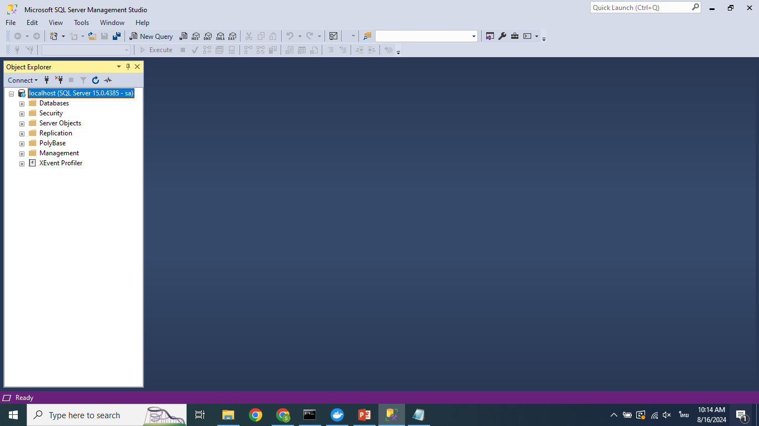
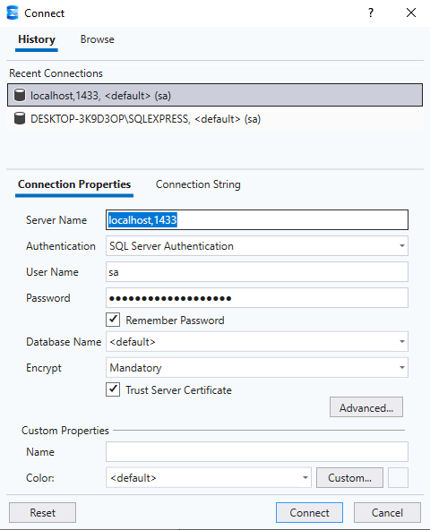
ทดสอบ Connect เข้า SQL Server Container โดยใช้ SSMS ในการ Manage DB (ติดตั้ง SSMS-Setup-ENU.exe ถ้ามีก็ไม่ต้องลง)
Login ด้วยรายละเอียดดังรูป
Server name: localhost,1433
Login : sa
Password : YourStrong@Passw0rd
Encryption: ให้เลือก Mandatory

Slide 11
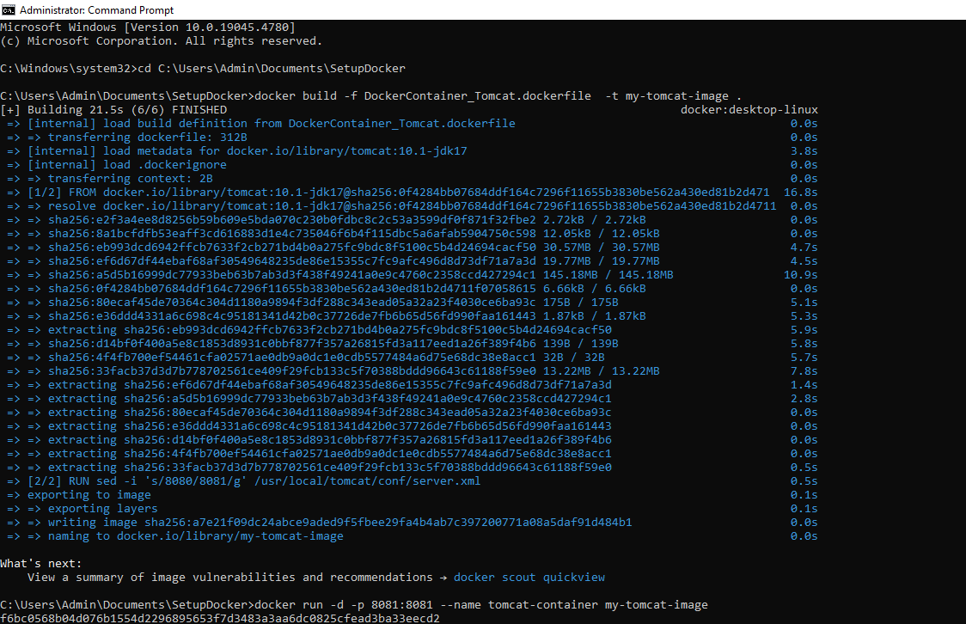
สร้างไฟล์ docker file ชื่อ “DockerContainer_Tomcat.dockerfile” สำหรับ Build Container for Tomcat Server และเปิด port 8081 สำหรับ ใช้ติดต่อ Tomcat Web Server ดังนี้ (สร้างให้แล้วอยู่ใน folder ที่ส่งให้)
# Use the official Tomcat image
FROM tomcat:10.1-jdk17
# Change the default port from 8080 to 8081
RUN sed -i 's/8080/8081/g' /usr/local/tomcat/conf/server.xml
# Expose the new port
EXPOSE 8081
# Start Tomcat
CMD ["catalina.sh", "run"]
เปิดหน้าต่าง CMD แล้ว รันคำสั่ง “docker build -f DockerContainer_Tomcat.dockerfile -t my-tomcat-image .” เพื่อสร้าง Tomcat Docker Image
ในหน้าต่าง CMD ให้รันคำสั่ง “docker run -d --name tomcat-container --network mynetwork1 -p 8081:8081 my-tomcat-image” เพื่อรัน Tomcat Container ให้เริ่มทำงาน จากนั้นทดลอง deploy war file ชื่อ “sample.war” (https://tomcat.apache.org/tomcat-7.0-doc/appdev/sample/sample.war) ไปที่ Tomcat Web Server Container ด้วยคำสั่ง “docker cp sample.war tomcat-container1:/usr/local/tomcat/webapps/” รอสัก 1 นาที ทดสอบเปิด Browser URL: http://localhost:8081/sample/

Slide 12
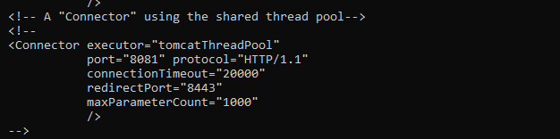
คำสั่ง docker commands สำหรับตรวจสอบ Tomcat Container
“docker exec -it tomcat-container cat /usr/local/tomcat/conf/server.xml” เป็นการรันคำสั่งเพื่อแสดงข้อมูลในไฟล์ server.xml เพื่อดูว่า configuration ของ Tomcat Server ถูกต้องหรือไม่ เช่น กำหนด port เป็น 8081 หรือไม่
“docker ps” เป็นคำสั่งเพื่อเช็ค containers ที่กำลังรันอยู่

Slide 13
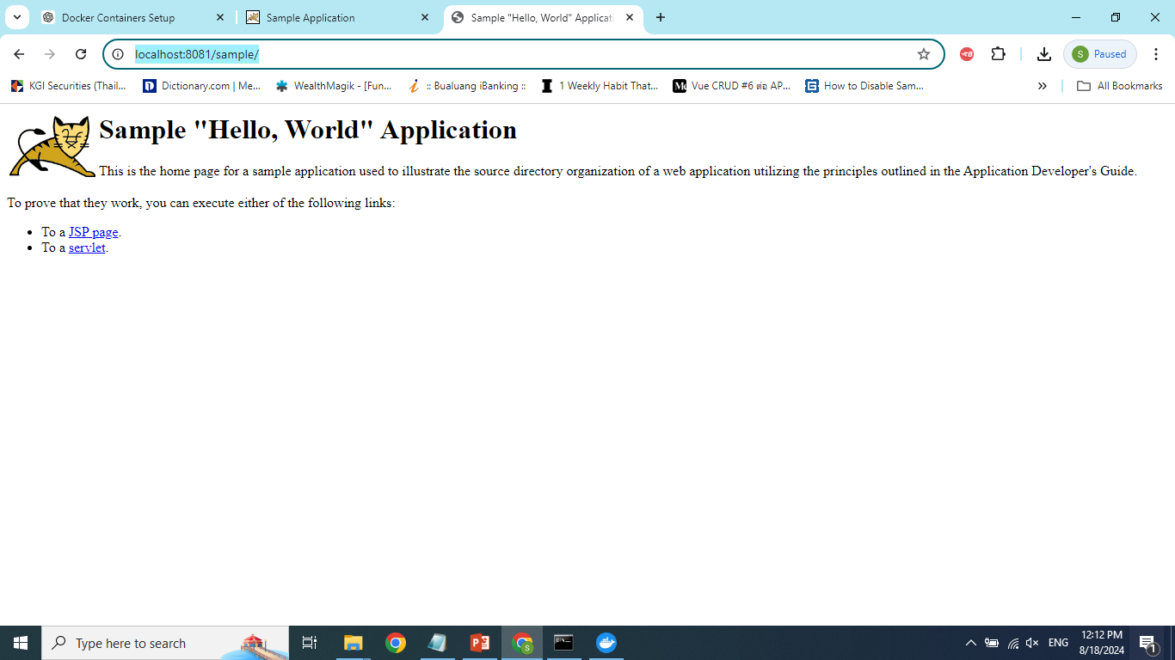
ผลที่ได้หลังทดสอบ Deploy Sample Web App บน Tomcat Web Server Container จะได้ดังนี้

Slide 14
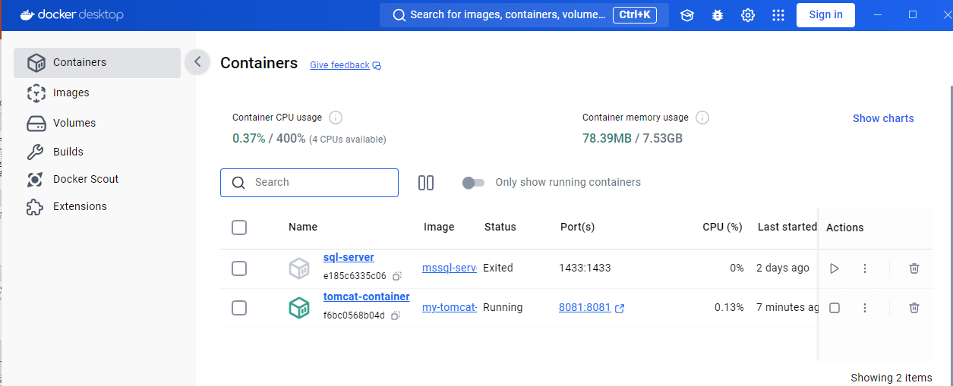
ผลหลังจากรันคำสั่งต่างๆเพื่อสร้าง Tomcat Web Server Container ดูจาก Docker Desktop จะพบ 2 Containers ดังนี้

Slide 15
docker build -f DockerContainer_NodeJS.dockerfile -t nodejs-image .
docker run -d --name nodejs-container --network mynetwork1 -p 3000:3000 nodejs-image
# Use the official Node.js image from Docker Hub
FROM node:18-alpine
# Set the working directory inside the container
WORKDIR /app
# Step 1: Copy the package.json and package-lock.json (if available)
COPY ./Frontend/package*.json ./
# Step 2: Install the Node.js dependencies (fresh, matching container's OS/arch)
RUN npm install --omit=dev
# Step 3: Copy the rest of the application code to the container
# (Frontend/node_modules is excluded via .dockerignore)
COPY ./Frontend .
# Expose the port that your Node.js app runs on
EXPOSE 3000
# Step 4: Command to start the Node.js application
CMD ["node", "server.js"]

Slide 16
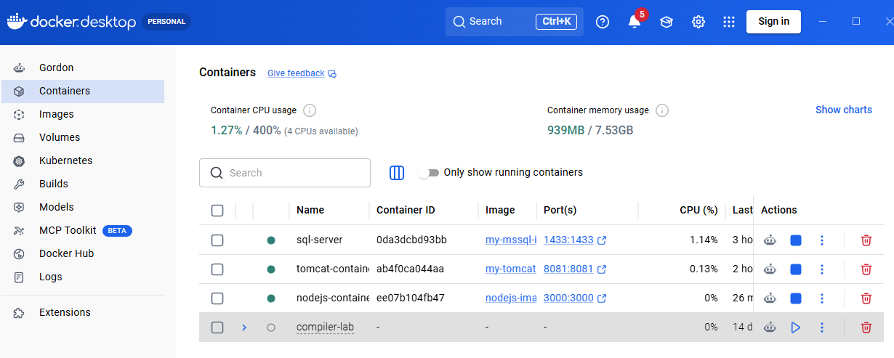
มี 3 containers รัน แสดงใน Docker Desktop

Slide 17
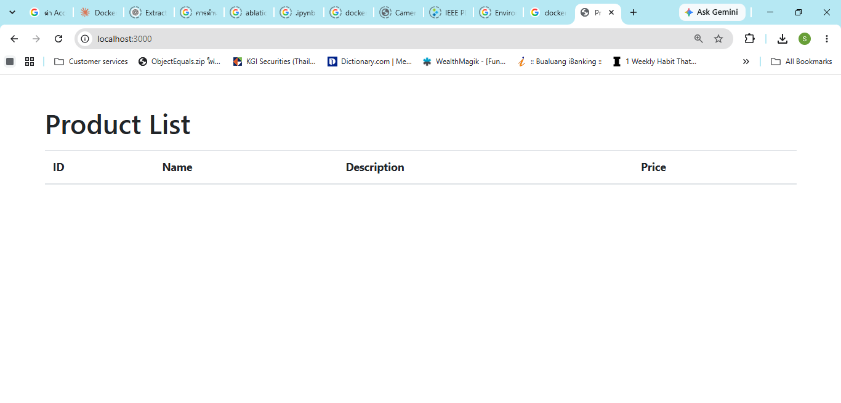
ลองเรียกใช้ Web Appจาก http://localhost:3000

